Slide 1
인스턴스 멤버
지금까지 3개의 절에 걸쳐 클래스를 정의하는 방법, 클래스를 기반으로 객체를 인스턴스화하는 방법, 객체의 멤버 데이터와 멤버 함수에 대해 살펴보았음
이번 절과 이어지는 다음 절에서는 멤버를 조금 더 자세하게 알아보고, 멤버 사이의 상호 작용에 대해 알아봄
클래스를 설계할 때는 인스턴스 멤버와 클래스 멤버(static member)라는 2가지 멤버 그룹을 사용하므로, 이를 이해하면 클래스를 더 잘 설계할 수 있음

Slide 2
인스턴스 멤버 데이터(1)
인스턴스 멤버 데이터(instance data member)는 인스턴스의 속성을 정의
따라서 각각의 객체는 클래스에 정의된 멤버 데이터들을 캡슐화해야 함
이러한 멤버 데이터는 해당 인스턴스에만 속하므로 인스턴스끼리 서로 접근할 수 없음
캡슐화라는 용어는 객체별로 메모리 영역을 할당하므로, 각 영역에서 객체마다 서로 다른 데이터를 갖는 속성을 의미

Slide 3
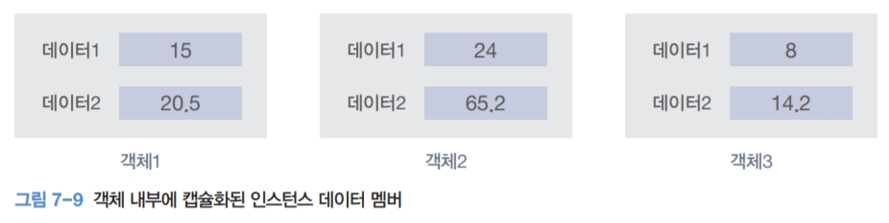
인스턴스 멤버 데이터(2)

Slide 4
인스턴스 멤버 데이터의 접근 제한자(1)
인스턴스 멤버 데이터에는 private과 public이라는 접근 제한자를 적용할 수 있음
하지만 인스턴스 멤버 데이터는 일반적으로 private으로 설정하는 것이 좋음
인스턴스 멤버 데이터를 public으로 만들면, 멤버 함수를 호출하지 않고도 애플리케이션에서 멤버 데이터에 접근할 수 있기 때문
이는 객체 지향 프로그래밍의 기본적인 개념에 어긋남

Slide 5
인스턴스 멤버 데이터의 접근 제한자(2)
객체 지향 프로그래밍은 객체가 행위(멤버 함수)를 통해서 속성을 조작하는 것이 기본
따라서 인스턴스 멤버 함수를 통해서만 멤버 데이터에 접근할 수 있도록 인스턴스 멤버 데이터를 private으로 만드는 것이 좋음

Slide 6
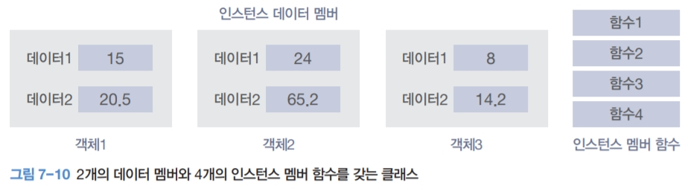
인스턴스 멤버 함수
인스턴스 멤버 함수(instance member function)는 인스턴스의 행위를 의미하며, 객체의 인스턴스 멤버 데이터를 조작하기 위해 사용
인스턴스 멤버 데이터는 모든 객체가 개별적으로 갖지만, 멤버 함수는 메모리 위에 하나만 올라가며 모든 인스턴스가 공유

Slide 7
인스턴스 멤버 함수의 접근 제한자
인스턴스 멤버 데이터와 다르게 인스턴스 멤버 함수는 일반적으로 public 접근 제한자를 붙임
그래야 클래스 외부(애플리케이션 부분 등)에서 멤버 함수에 접근할 수 있기 때문
물론 클래스 내부의 멤버 함수에서만 접근해야 하는 함수를 만들 때도 있음
이러한 특별한 경우에는 private 접근 제한자를 붙임

Slide 8
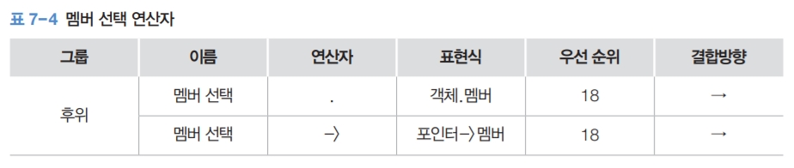
인스턴스 멤버 함수 선택자(1)
객체 지향 프로그래밍의 애플리케이션 부분(main 함수 등)에서는 인스턴스를 생성하고, 그 인스턴스가 인스턴스 멤버 함수를 호출하게 해야 함
그렇게 해서 인스턴스가 스스로 동작하는 것처럼 코드를 작성하는 것이 객체 지향 프로그래밍의 기본 원리

Slide 9
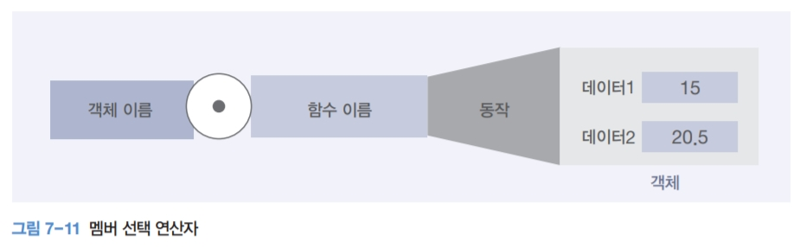
인스턴스 멤버 함수 선택자(2)
- 기본적으로 객체마다 멤버함수와 멤버변수를 가지고 있다고 생각하면 맞다.
하지만 컴퓨터 내부적으로는 그렇지 않다.
- 멤버변수의 경우 각 객체의 정보가 보관되는 곳이기 때문에 객체마다 있어야 하지만 멤버 함수는 어차피 같은 내용이기 때문에 객체마다 하나씩 있을 필요가 없다.
그래서 나온 것이 this 포인터이다.
멤버함수는 내부적으로 딱 하나만 존재하지만, 이 멤버함수를 호출하면서 this 포인터를 넘기는 것이다. 그렇게 하면 모든 객체가 마치 자신의 멤버 함수가 있는 것처럼 동작할 수 있다.

Slide 10
this 포인터(2-1)
멤버 함수 안에서 자기 자신의 주소를 확인하는 예
자기참조 포인터, 자기자신을 가리키는(참조하는) 용도로 사용되는 포인터
class WhoAmI
{
public:
int id;
WhoAmI(int id_arg);
void ShowYourself() const;
};
WhoAmI:: WhoAmI(int id_arg)
{
id = id_arg;
}
void WhoAmI::ShowYourself() const
{
cout << "{ID = " << id << ", this = " << this << "}\n";
}

Slide 11
this 포인터(2-2)
멤버 함수 안에서 자기 자신의 주소를 확인하는 예
int main()
{
// 세 개의 객체를 만든다.
WhoAmI obj1( 1);
WhoAmI obj2( 2);
WhoAmI obj3( 3);
// 객체들의 정보를 출력한다.
obj1.ShowYourself();
obj2.ShowYourself();
obj3.ShowYourself();
// 객체들의 주소를 출력한다.
cout << "&obj1 = " << &obj1 << "\n";
cout << "&obj2 = " << &obj2 << "\n";
cout << "&obj3 = " << &obj3 << "\n";
return 0;
}

Slide 12
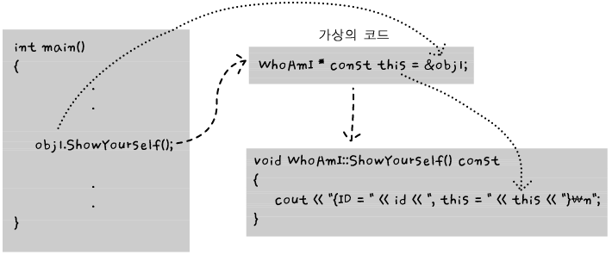
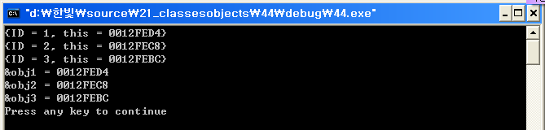
this 포인터(2-3)
실행 결과
멤버 함수의 호출과 가상의 코드
[12-49]

Slide 13
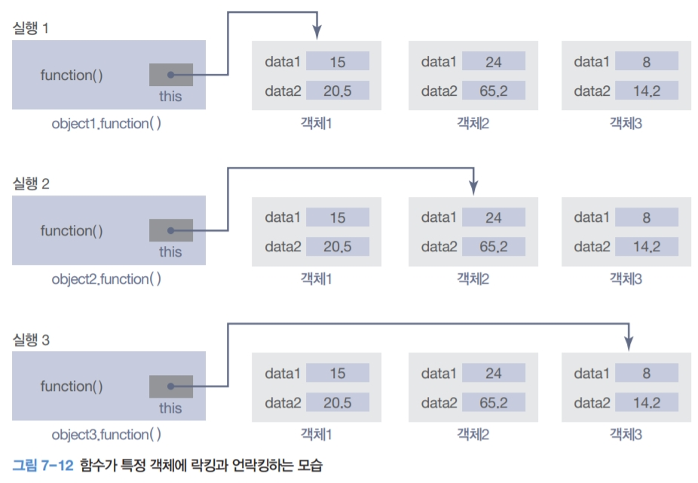
This 포인터(2-4)

Slide 14
인스턴스 멤버 함수 선택자(6)
연산자는 간접 참조 연산자(indirection operator)와 멤버 선택 연산(member operation)이 조합된 특수한 연산자
This 의 data type은 Circle*
this->radius 와
(*this).radius 는
같은 표현식임

Slide 15
인스턴스 멤버 함수 선택자(7)
명시적인 포인터 사용
프로그램 내부에서 this 포인터를 사용해서 멤버 데이터를 명시적으로 가리킬 수도 있음
this 포인터를 사용하면 멤버 데이터와 매개변수를 같은 이름으로 사용할 수 있음
// Without using this pointer
void Circle :: setRadius(double rds) {
radius = rds;
}
// Using this pointer
void Circle :: setRadius(double radius) {
this->radius = radius;
}

Slide 16
인스턴스 멤버 함수 선택자(8)
호스트 객체
호스트 객체(host object)는 인스턴스 멤버 함수를 호출하는 객체를 의미
즉 this 포인터가 가리키는 객체가 바로 호스트 객체
접근자 멤버 함수 - getter
접근자 멤버 함수(accessor member function)는 호스트 객체의 정보를 추출 get 할 때 사용하는 함수
double getRadius() const; // Host object is read-only double getPerimeter() const; // Host object is read-only
double getArea() const; // Host object is ready-only

Slide 17
인스턴스 멤버 함수 선택자(9)
접근자 인스턴스 멤버 함수가 객체의 상태를 변경하지 않는다는 것을 확실하게 할 수 있도록 다음과 같이 함수 헤더 끝에 const 한정자를 추가하는 것이 좋음
접근자 멤버 함수에서 멤버 데이터의 값을 무조건 리턴할 필요는 없으며 다음과 같이 값을 출력하는 기능을 하는 함수도 접근자 멤버 함수라고 할 수 있음
void Circle :: output() const
{
cout << "Radius: " << radius << endl;
cout << "Perimeter: " << 2 * radius * 3.14 << endl;
cout << "Area: " << radius * radius * 3.14 << endl;
}

Slide 18
인스턴스 멤버 함수 선택자(10)
설정자 멤버 함수
멤버 데이터를 변경해야 할 때도 있음
이러한 경우에는 호스트 객체의 상태를 변경하는 인스턴스 멤버 함수가 필요하며 이러한 함수가 설정자 멤버 함수(mutator member function)이며 셋터(setter)라고 부르기도 함
void setRadius(double rds); // No const qualifier for a mutator
설정자 멤버 함수는 호스트 객체의 상태를 변경하므로 const 한정자를 붙이면 안됨
설정자 인스턴스 멤버 함수의 역할은 멤버 데이터의 값을 변경하는 것이며 따라서 매개변수가 없어도 멤버 데이터의 값을 변경한다면 설정자 함수

Slide 19
인스턴스 멤버 함수 선택자(11)
예를 들어서 다음과 같이 Circle 클래스 객체의 반지름 값을 사용자로부터 입력받아서 멤버 데이터를 변경하는 input 함수도 설정자 멤버 함수
void Circle :: input()
{
cout << "Enter the radius of the circle object: ";
cin << radius;
}

Slide 20
클래스 불변 속성(1)
클래스를 디자인할 때 중요한 문제로 클래스 불변 속성이 있음
클래스 불변 속성(class invariant)은 클래스의 데이터 멤버의 일부 또는 전체에 적용해야 하는 하나 이상의 조건을 의미하며, 인스턴스 멤버 함수를 사용해서 적용
인스턴스를 생성할 때, 생성자에서 수행하는 error checking
Setter함수에서 수행하는 error checking

Slide 21
클래스 불변 속성(2)
‘객체를 생성하는 인스턴스 데이터 멤버 함수(매개변수가 있는 생성자)’ 또는 ‘데이터 멤버의 값을 변경하는 설정자 멤버 함수(setter함수)’를 사용해서 클래스의 불변 속성을 적용
Circle :: Circle(double rds)
{
radius = rds;
if (radius < 0.0))
{
cout << "No circle can be made!" << endl;
cout << "The program is aborted" << endl;
radius = 0.0; // assert(false);
}
}

Slide 22
STATIC MEMBERS
이전에 언급했던 것처럼 클래스 자료형에는 인스턴스 멤버와 정적 멤버라는 2가지 멤버가 있음
인스턴스 멤버는 살펴보았으므로, 이번 절에서는 정적 멤버를 살펴봄
인스턴스 멤버와 마찬가지로 정적 멤버도 정적 멤버 데이터와 정적 멤버 함수로 구분할 수 있음

Slide 23
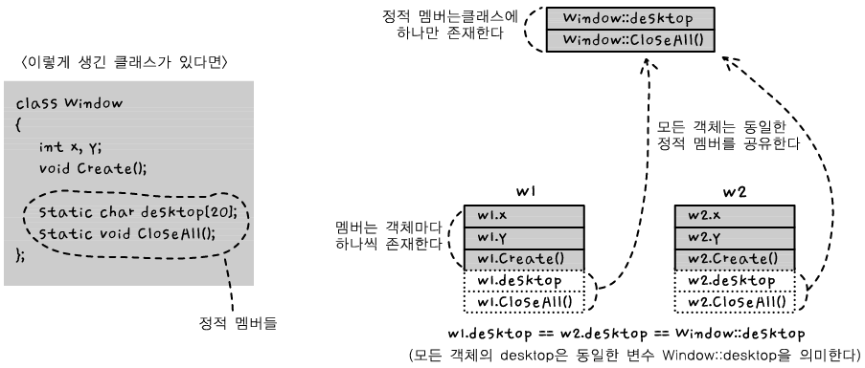
정적 멤버 (Static Members)
정적 멤버란 모든 객체들이 공유하는 멤버를 말한다.
[21-29]

Slide 24
Static Data Member
정적 멤버 데이터 static data member 는 클래스 또는 모든 인스턴스에 포함되는 멤버
정적 멤버 데이터 선언
정적 멤버 데이터는 클래스 정의에서 선언해야 하고 static이라는 키워드를 붙여야 함
다음은 클래스 정의 내부에서 count라는 정적 멤버 데이터를 선언하는 예시
class Rectangle
{
private:
…
static int count; // Static data member
public:
…
}

Slide 25
Static Data Members
정적 멤버 데이터 초기화
정적 멤버 데이터는 인스턴스에 속하는 것이 아니므로 생성자에서 초기화할 수 없음
정적 멤버 데이터는 클래스 정의 후에 초기화해야 하며 따라서 프로그램의 전역 영역에서 초기화
일반적으로는 클래스 정의 바로 뒷부분의 전역 영역에 작성
값을 초기화할 때는 클래스 이름과 클래스 스코프 연산자(::)를 추가해서 클래스에 속한다는 것을 나타내야 하며 다만 static 한정자를 추가하면 안됨
int Rectangle :: count = 0; // initialization of static data member

Slide 26
정적 멤버 함수(1)
정적 멤버 데이터는 일반적으로 private이므로 이에 접근할 수 있는 public이 적용된 멤버 함수가 필요
인스턴스 멤버 함수에서도 정적 멤버 데이터에 접근할 수 있지만, 일반적으로 정적 멤버 데이터에 접근할 때는 정적 멤버 함수를 사용
정적 멤버 함수는 인스턴스와 연결되지 않으므로, 호스트 객체가 없음
따라서 정적멤버 함수에서는 인스턴스 멤버 변수에 접근 할 수 없음
정적 멤버 함수 선언
정적 멤버 데이터처럼 정적 멤버 함수도 클래스에 속함
클래스 내부에 멤버 함수처럼 선언하지만, static 키워드를 앞에 붙여야 함

Slide 27
정적 멤버 함수(2)
class Rectangle
{
private:
…
static int count; // Static data member
public:
static int getCount(); // Static member function
…
}
정적 멤버 함수 정의
정적 멤버 함수는 인스턴스 멤버 함수처럼 클래스 외부에서 정의
정의할 때는 정적 멤버 함수와 인스턴스 멤버 함수의 차이가 없음
int Rectangle :: getCount()
{
return count;
}

Slide 28
정적 멤버 함수(3)
정적 멤버 함수 호출
정적 멤버 함수는 인스턴스 또는 클래스(Rectangle 등)를 통해서 호출할 수 있음
정적 멤버 함수에는 호스트 객체가 없으며 따라서 정적 멤버 함수 내부에서 인스턴스 멤버 데이터에 접근할 수는 없음
rect.getCount(); // Through an instance
Rectangle::getCount(); // Through the class, much prefered

Slide 29
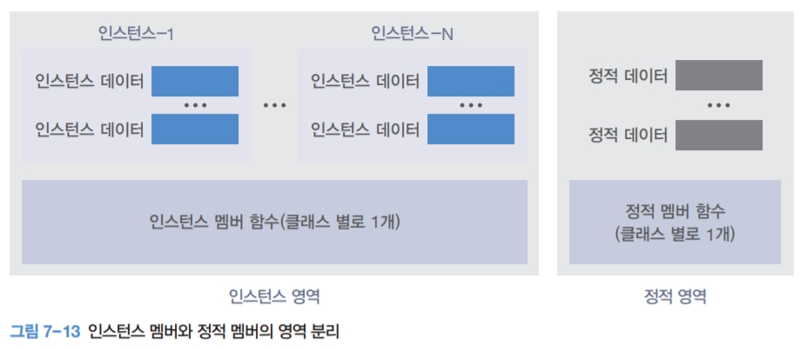
정적 멤버 함수(4)
인스턴스 멤버 함수에서는 정적 멤버 데이터에 접근할 수 있음

Slide 30
정적 멤버를 사용한 객체의 개수 세기(1)
정적 멤버를 사용해서 객체의 개수를 세는 예
class Student
{
private:
string name; // 이름
int sNo; // 학번
public:
Student(const string& name_arg, int stdNumber);
~Student();
// 정적 멤버들
private:
static int student_count;
public:
static void PrintStdCount();
};
// 정적 멤버 변수
int Student::student_count = 0;
// 정적 멤버 함수
void Student::PrintStdCount()
{
cout << "Student 객체 수 = " << student_count << "\n";
}

Slide 31
정적 멤버를 사용한 객체의 개수 세기(2)
정적 멤버를 사용해서 객체의 개수를 세는 예
Student::Student(const string& name_arg, int stdNumber)
{
// 학생 객체의 수를 증가시킨다.
student_count++;
name = name_arg;
sNo = stdNumber;
}
Student::~Student()
{
// 학생 객체의 수를 감소시킨다.
student_count--;
}

Slide 32
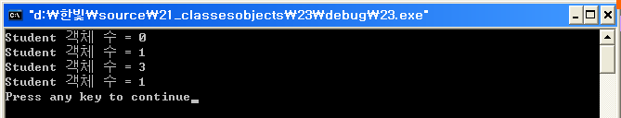
정적 멤버를 사용한 객체의 개수 세기(3)
정적 멤버를 사용해서 객체의 개수를 세는 예
int main()
{
Student::PrintStdCount();
Student std("Jeffrey", 123);
Student::PrintStdCount();
Func();
Student::PrintStdCount();
return 0;
}
void Func()
{
Student std1("Bill", 342);
Student std2("James", 214);
Student::PrintStdCount();
}

Slide 33
정적 멤버 정리
정적 멤버는 객체의 소유가 아니라 클래스의 소유
정적멤버변수/함수, Static멤버변수/함수, 클래스 멤버변수/함수
정적멤버변수는 아래와 같이 초기화를 하고 사용
클래스내부에 static int student_num;
int Student::student_num=0;
정적멤버 함수에서는 인스턴스 멤버변수를 사용할 수 없다.

Slide 34
정적 멤버 함수(9)
프로그램 7-6 은행 계좌 클래스의 예
1
2
3
4
5
6
7
8
9
10
11
12
13
14
15
16
17
18
19
20
/**************************************************************
* A program to declare, define, and use a bank account class *
**************************************************************/
#include <iostream>
#include <cassert>
using namespace std;
/**************************************************************
* Class Definition (Declaration of all members *
**************************************************************/
class Account
{
private:
long accNumber;
double balance;
static int base; // Static data member
public:
Account (double bal); // Constructor
~Account (); // Destructor
void checkBalance () const; // Accessor

Slide 35
정적 멤버 함수(10)
프로그램 7-6 은행 계좌 클래스의 예
21
22
23
24
25
26
27
28
29
30
31
32
33
34
35
36
37
38
39
40
void deposit (double amount); // Mutator
void withdraw (double amount); // Mutator
};
// Initialization of static data member
int Account :: base = 0;
/**************************************************************
* Definition of all member functions *
**************************************************************/
// Parameter Constructor
Account :: Account (double bal)
:balance (bal)
{
if (bal < 0.0)
{
cout << "Balance is negative; program terminates";
assert (false);
}
base++;
accNumber = 100000 + base;

Slide 36
정적 멤버 함수(11)
프로그램 7-6 은행 계좌 클래스의 예
41
42
43
44
45
46
47
48
49
50
51
52
53
54
55
56
57
58
59
60
cout << "Account " << accNumber << " is opened. " << endl;
cout << "Balance $" << balance << endl << endl;
}
// Destructor
Account :: ~Account ()
{
cout << "Account #: " << accNumber << " is closed." << endl;
cout << "$" << balance << " was sent to the customer." << endl <<endl;
}
// Accessor member function
void Account :: checkBalance () const
{
cout << "Account #: " << accNumber << endl;
cout << "Transaction: balance check" << endl;
cout << "Balance: $" << balance << endl<< endl;
}
// Mutator Member function
void Account :: deposit (double amount)
{
if (amount > 0.0)

Slide 37
정적 멤버 함수(12)
프로그램 7-6 은행 계좌 클래스의 예
61
62
63
64
65
66
67
68
69
70
71
72
73
74
75
76
77
78
79
80
{
balance += amount;
cout << "Account #: " << accNumber << endl;
cout << "Transaction: deposit of $" << amount << endl;
cout << "New balance: $" << balance << endl << endl;
}
else
{
cout << "Transaction aborted." << endl;
}
}
// Mutator member function
void Account :: withdraw (double amount)
{
if (amount > balance)
{
amount = balance;
}
balance −= amount;
cout << "Account #: " << accNumber << endl;

Slide 38
정적 멤버 함수(13)
프로그램 7-6 은행 계좌 클래스의 예
81
82
83
84
85
86
87
88
89
90
91
92
93
94
95
96
97
98
99
100
cout << "Transaction: withdraw of $" << amount << endl;
cout << "New balance: $" << balance << endl << endl;
}
/***************************************************************
* Application (the main function) to use the account class *
***************************************************************/
int main ( )
{
// Creation of three accounts
Account acc1 (2000);
Account acc2 (5000);
Account acc3 (1000);
// Transaction
acc1.deposit (150);
acc2.checkBalance ();
acc1.checkBalance ();
acc3.withdraw (800);
acc1.withdraw (1000);
acc2.deposit (120);
return 0;

Slide 39
정적 멤버 함수(14)
프로그램 7-6 은행 계좌 클래스의 예
101
}
Run:
Account 100001 is opened.
Balance $2000
Account 100002 is opened.
Balance $5000
Account 100003 is opened.
Balance $1000
Account #: 100001
Transaction: deposit of $150
New balance: $2150
Account #: 100002
Transaction: balance check
Balance: $5000

Slide 40
정적 멤버 함수(15)
프로그램 7-6 은행 계좌 클래스의 예
Account #: 100001
Transaction: balance check
Balance: $2150
Account #: 100003
Transaction: withdraw of $800
New balance: $200
Account #: 100001
Transaction: withdraw of $1000
New balance: $1150
Account #: 100002
Transaction: deposit of $120
New balance: $5120
Account #: 100003 is closed.
$200 was sent to the customer.

Slide 41
정적 멤버 함수(16)
프로그램 7-6 은행 계좌 클래스의 예
Account #: 100002 is closed.
$5120 was sent to the customer.
Account #: 100001 is closed.
$1150 was sent to the customer.

Slide 42
객체 지향 프로그래밍
이제 절차 지향 패러다임에서 객체 지향 패러다임으로 한 걸음 더 나아가 보겠음
파일 분리(클래스명.h, 클래스명.cpp, main.cpp)

Slide 43
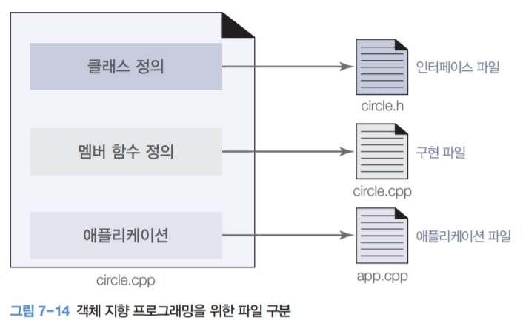
Separate Files Part 1

Slide 44
Separate Files Part 2
인터페이스 파일
인터페이스 파일은 클래스 정의(멤버 데이터 선언과 멤버 함수 선언)가 포함된 파일
이 파일은 클래스의 형태를 다른 파일에 알려주는 역할
이 파일의 이름은 일반적으로 circle.h처럼 h 확장자를 붙이며 이때 h라는 문자 이름은 헤더 파일을 의미
구현 파일
구현 파일은 멤버 함수 정의(구현)가 포함된 파일
인터페이스 파일에는 모든 멤버 함수의 선언을 입력
이 파일의 이름은 일반적으로 circle.cpp처럼 cpp 확장자를 붙임

Slide 45
Separate Files Part 3
애플리케이션 파일
애플리케이션 파일은 객체를 인스턴스화하고 객체를 활용하는 main 함수의 코드가 포함된 파일
애플리케이션 파일은 반드시 cpp 확장자를 사용해야 함
파일의 이름은 어떻게 지어도 상관 없지만, 이 책에서는 애플리케이션 파일은 app.cpp라는 이름을 붙여서 사용

Slide 46
파일 분리
프로그램 7-7 인터페이스 파일(circle.h)
1
2
3
4
5
6
7
8
9
10
11
12
13
14
15
16
17
18
19
20
/***************************************************************
* This is the interface file that defines the class Circle. *
* It gives declaration of data members and member functions. *
* This file will be included at the top of the implementation *
* and application files. *
***************************************************************/
#ifndef CIRCLE_H
#define CIRCLE_H
// Class Definition
class Circle
{
private:
double radius;
public:
Circle (double radius); // Parameter constructor
Circle (); // Default constructor

Slide 47
파일 분리
프로그램 7-7 인터페이스 파일(circle.h)
21
22
23
24
25
26
27
28
Circle (const Circle& circle); // Copy constructor
~Circle (); // Destructor
void setRadius (double radius); // Mutator function
double getRadius () const; // Accessor function
double getArea () const; // Accessor function
double getPerimeter () const; // Accessor function
};
#endif

Slide 48
파일 분리
프로그램 7-8 구현 파일(circle.cpp)
1
2
3
4
5
6
7
8
9
10
11
12
13
14
15
16
17
18
19
20
/***************************************************************
* This is the implementation file that defines the definition *
* of all member functions. A copy of the interface file is *
* included at the top to allow compilation of this file. *
***************************************************************/
# include <iostream>
# include <cassert>
# include "circle.h“
Using namespace std;
/*****************************************************************
* The parameter constructor with one argument that initializes *
* a circle with the given value. It uses the assert function to *
* validate that the radius is a positive double value. If not, *
* the program is aborted. *
*****************************************************************/
Circle :: Circle (double rds)
: radius (rds)
{
if (radius < 0.0)
{
assert (false);
}
}

Slide 49
파일 분리
프로그램 7-8 구현 파일(circle.cpp)
21
22
23
24
25
26
27
28
29
30
31
32
33
34
35
36
37
38
39
40
/*****************************************************************
* The default constructor that initializes a circle set to 0.0. *
* It does not need an assertion. *
*****************************************************************/
Circle :: Circle ()
: radius (0.0)
{
}
/*****************************************************************
* The copy constructor that copies the radius of another circle *
* to create a new one. The source circle is already validated, *
* which means that we do not need validation. *
*****************************************************************/
Circle :: Circle (const Circle& circle)
: radius (circle.radius)
{
}
/*****************************************************************
* A destructor that cleans up an object when the application is *
* terminated. *

Slide 50
파일 분리
프로그램 7-8 구현 파일(circle.cpp)
41
42
43
44
45
46
47
48
49
50
51
52
53
54
55
56
57
58
59
60
****************************************************************/
Circle :: ~Circle ()
{
}
/****************************************************************
* The setRadius function is defined to change the circle *
* by decreasing or increasing the size of the radius. It needs *
* validation because the new size of must be a positive value *
****************************************************************/
void Circle :: setRadius (double value)
{
radius = value;
if (radius < 0.0)
{
assert (false);
}
}
/***************************************************************
* The getRadius is a function that returns the radius *
* of an object. It needs the const modifier to prevent the *

Slide 51
파일 분리
프로그램 7-8 구현 파일(circle.cpp)
61
62
63
64
65
66
67
68
69
70
71
72
73
74
75
76
77
78
79
80
* accidental change of the host object. *
**************************************************************/
double Circle :: getRadius () const
{
return radius;
}
/*****************************************************************
* The getArea accessor function returns the area of the host *
* object. It needs the const modifier to prevent the accidental *
* change of the host object. *
*****************************************************************/
double Circle :: getArea () const
{
const double PI = 3.14;
return (PI * radius * radius);
}
/***************************************************************
* The getPerimeter accessor function returns the perimeter of *
* the host object. It needs the const modifier to prevent the *
* accidental change of the host object. *

Slide 52
파일 분리
프로그램 7-8 구현 파일(circle.cpp)
81
82
83
84
85
86
******************************************************************/
double Circle :: getPerimeter () const
{
const double PI = 3.14;
return (2 * PI * radius);
}

Slide 53
파일 분리
프로그램 7-9 애플리케이션 파일(app.cpp)
1
2
3
4
5
6
7
8
9
10
11
12
13
14
15
16
17
18
19
20
/*****************************************************************
* This is the application file that instantiates objects and *
* lets the object operate on themselves using member functions. *
* To be to compiled, it needs a copy of the interface file *
/*****************************************************************
# include <iostream>
# include "circle.h“
using namespace std;
int main ( )
{
// Instantiation of first object and applying operations
Circle circle1 (5.2);
cout << "Radius: " << circle1.getRadius() << endl;
cout << "Area: " << circle1.getArea() << endl;
cout << "Perimeter: " << circle1.getPerimeter() << endl;
cout << endl;
// Instantiation of second object and applying operations
Circle circle2 (circle1);
cout << "Radius: " << circle2.getRadius() << endl;
cout << "Area: " << circle2.getArea() << endl;
cout << "Perimeter: " << circle2.getPerimeter() << endl;
cout << endl;

Slide 54
파일 분리
프로그램 7-9 애플리케이션 파일(app.cpp)
21
22
23
24
25
26
27
28
// Instantiation of third object and applying operations
Circle circle3;
cout << "Radius: " << circle3.getRadius() << endl;
cout << "Area: " << circle3.getArea() << endl;
cout << "Perimeter: " << circle3.getPerimeter() << endl;
cout << endl;
return 0;
}

Slide 55
파일 분리
프로그램 7-9 애플리케이션 파일(app.cpp)
Run:
Radius: 5.2
Area: 84.9056
Perimeter: 32.656
Radius: 5.2
Area: 84.9056
Perimeter: 32.656
Radius: 0
Area: 0
Perimeter: 0

Slide 56
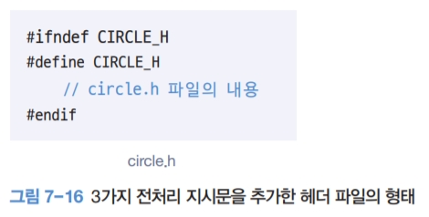
전처리 지시문
같은 헤더 파일을 2회 이상 읽어 들이면 컴파일할 때 오류가 발생하며 이러한 상황을 막으려면 다음과 같이 define, ifndef, endif라는 3가지 전처리 지시문(preprocessor directive)을 사용

Slide 57
전처리 지시문
ifndef 지시문은 if 조건문과 비슷
만약 플래그가 정의되어 있지 않다면 ifndef의 본문을 읽어 들여 CIRCLE_H의 코드를 포함
플래그가 이미 정의되어 있다면, 이후의 내용을 무시하고 곧바로 endif 지시문 위치로 이동

Slide 58
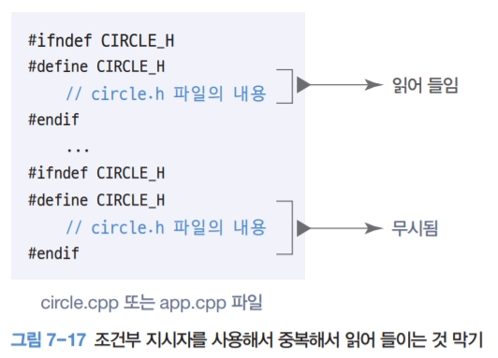
전처리 지시문

Slide 59
캡슐화(1)
클래스 설계
설계자가 인터페이스 파일과 구현 파일을 만들며 설계자는 인터페이스 파일만 공개
구현 파일의 경우는 컴파일한 것만 공개하고 소스 코드는 비공개로 유지
설계자는 필요할 때마다 구현 파일을 변경하고 컴파일한 후에 다시 배포

Slide 60
캡슐화(2)
클래스 사용
사용자는 인터페이스 파일의 복사본과 컴파일된 구현 파일을 받음
이를 애플리케이션 파일에서 읽어 들이고 컴파일
최종적으로 모든 파일을 연결해서 실행 파일을 생성

Slide 61
캡슐화(3)
효과
설계자는 사용자의 변경으로부터 인터페이스 파일과 구현 파일을 보호할 수 있음
설계자가 컴파일된 구현 파일을 사용자에게 배포하므로, 구현 파일도 사용자가 변경할 수 없음
컴파일은 단방향으로 이루어지므로, 컴파일된 구현 파일로는 원본 파일을 구할 수 없음
따라서 전체적인 설계는 상자 내부에 캡슐화되어 감추어지며, 사용자가 변경할 수 없다는 의미

Slide 62
캡슐화(4)
공용 인터페이스
사용자가 객체를 효율적으로 활용하려면 하나를 더 알아야 함
설계자는 일반적으로 공용 인터페이스(public interface)라는 것을 만들어서 제공
공용 인터페이스는 사용자가 애플리케이션에서 클래스를 사용하는 방법을 이해할 수 있게 정리한 멤버 함수의 선언과 설명을 정리한 것
즉 공용 인터페이스는 함수 정의가 적혀 있는 텍스트 파일로, 사용자에게 클래스의 사용 방법을 설명하는 역할

Slide 63
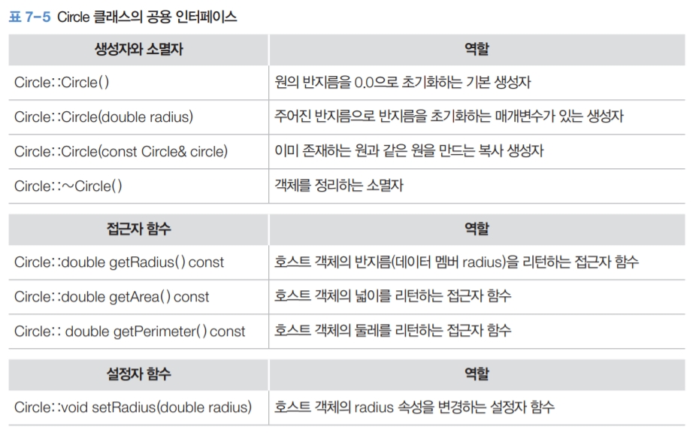
캡슐화(5)

Slide 64
클래스 설계
분수를 나타내는 Fraction 클래스

Slide 65
Fraction 클래스(1)
분수는 3/4, 1/2, 7/5처럼 두 정수의 비율을 나타내는
C++에는 분수를 나타내는 내장 자료형이 없음
따라서 분자를 나타내는 값(numer: numerator의 약자)과 분모(denom: denominator의 약자)를 나타내는 값의 int 자료형 2개를 활용해서 새로운 자료형 분수(Fraction)를 만들어야 함

Slide 66
Fraction 클래스(2)
불변 속성
새로운 클래스를 만들 때 가장 먼저 고려해야 하는 것은 불변 속성
분자와 분모에 약수가 없게 만들며 예를 들어 6/9은 약분해서 2/3로 만들어야 함
분모는 0일 수 없으며 예를 들어 2/0를 선언하려 하면 프로그램을 종료
분수의 부호는 원래 분자와 분모 부호의 곱셈이며 부호를 분자 쪽에 붙이도록 함
gcd 함수는 분모와 분자의 최대 공약수를 찾음
그리고 normalize 함수는 gcd 함수를 활용해서 위의 불변 속성을 처리

Slide 67
Fraction 클래스(3)
인터페이스 파일
이제 fraction.h라는 인터페이스 파일을 생성하며 인터페이스 파일에는 클래스의 정의를 입력
멤버 데이터
멤버 데이터로 분모를 나타내는 denom과 분자를 나타내는 numer를 생성하며 int 자료형으로 선언
멤버 함수
분수 클래스이므로, 두 분수를 비교하거나 더하거나 하는 여러 가지 멤버 함수를 만들어볼 수 있음
코드
프로그램 7-10은 인터페이스 파일

Slide 68
Fraction 클래스(4)
프로그램 7-10 인터페이스 파일(fraction.h)
1
2
3
4
5
6
7
8
9
10
11
12
13
14
15
16
17
18
19
20
/***************************************************************
* The interface file fraction.h defining the class Fraction *
/***************************************************************
#include <iostream>
using namespace std;
#ifndef FRACTION_H
#define FRACTION_H
class Fraction
{
// Data members
private:
int numer;
int denom;
// Public member functions
public:
// Constructors
Fraction (int num, int den);

Slide 69
Fraction 클래스(5)
프로그램 7-10 인터페이스 파일(fraction.h)
21
22
23
24
25
26
27
28
29
30
31
32
33
34
35
36
37
Fraction ();
Fraction (const Fraction& fract);
~Fraction ();
// Accessors
int getNumer () const;
int getDenom () const;
void print () const;
// Mutators
void setNumer (int num);
void setDenom (int den);
// Helping private member functions
private:
void normalize ();
int gcd (int n, int m);
};
#endif

Slide 70
Fraction 클래스(6)
구현 파일
인터페이스 파일에 정의된 모든 멤버 함수를 정의하는 구현 파일
구현 파일에서는 헤더 파일로 인터페이스 파일을 읽어 들임
컴파일러가 컴파일 전에 선언을 확인하기 위해서 필요
<cassert> 헤더 파일을 추가했습니다. 이는 분모가 0일 때 프로그램을 중단하고자, assert 함수를 활용하기 위해 필요

Slide 71
Fraction 클래스(7)
Implementation File
‘분모가 0 일 수 없음’ 조건도 처리
분모가 음수일 때는 분자와 분모의 부호를 변경
따라서 분모는 양수가 되고, 분자가 음수
최대 공약수 함수를 사용해서 분자와 분모의 최대 공약수를 찾은 뒤, 분자와 분모를 나눔
gcd를 계산할 때는 분자와 분모의 절대값을 사용한다는 것에 주의

Slide 72
Fraction 클래스(8)
Prg7-11.cpp 링크
프로그램 7-11 모든 멤버 함수를 정의하는 파일(fraction.cpp)
1
2
3
4
5
6
7
8
9
10
11
12
13
14
15
16
17
18
19
20
/****************************************************************
* The implementation file fraction.cpp defining the instance *
* member functions and helper functions for the Fraction class *
****************************************************************/
#include <iostream>
#include <cmath>
#include <cassert>
#include "fraction.h"
using namespace std;
/**************************************************************z
* The parameter constructor gets values for the numerator *
* and denominator, initializes the object, and normalizes the *
* value of the numerator and the denominator according to the *
* conditions defined in the class invariant. *
***************************************************************/
Fraction :: Fraction (int num, int den = 1)
: numer (num), denom (den)
{
normalize ();

Slide 73
Fraction 클래스(9)
프로그램 7-11 모든 멤버 함수를 정의하는 파일(fraction.cpp)
21
22
23
24
25
26
27
28
29
30
31
32
33
34
35
36
37
38
39
40
}
/***************************************************************
* The default constructor creates a fraction as 0/1. It does *
* not need validation. *
***************************************************************/
Fraction :: Fraction ( )
: numer (0), denom (1)
{
}
/*****************************************************************
* The copy constructor creates a new fraction from an exisiting *
* object. It does not need normalization because the source *
* object is already normalized. *
*****************************************************************/
Fraction :: Fraction (const Fraction& fract )
: numer (fract.numer), denom (fract.denom)
{
}
/***************************************************************
* The destructor simply cleans up a fraction for recycling. *

Slide 74
Fraction 클래스(10)
프로그램 7-11 모든 멤버 함수를 정의하는 파일(fraction.cpp)
41
42
43
44
45
46
47
48
49
50
51
52
53
54
55
56
57
58
59
60
**************************************************************/
Fraction :: ~Fraction ()
{
}
/***************************************************************
* The getNumer function is an accessor function returning the *
* numerator of the host object. It needs the const modifier *
***************************************************************/
int Fraction :: getNumer () const
{
return numer;
}
/***************************************************************
* The getDenum function is an accessor function returns the *
* denominator of the host object. It needs the const modifier *
***************************************************************/
int Fraction :: getDenom () const
{
return denom;
}

Slide 75
Fraction 클래스(11)
프로그램 7-11 모든 멤버 함수를 정의하는 파일(fraction.cpp)
61
62
63
64
65
66
67
68
69
70
71
72
73
74
75
76
77
78
79
80
/*****************************************************************
* The print function is an accessor function with a side effect *
* that display the fraction object in the form x/y. *
*****************************************************************/
void Fraction :: print () const
{
cout << numer << "/" << denom << endl;
}
/****************************************************************
* The setNumer is a mutator function the changes the numerator *
* of an existing object. The object needs normalization. *
****************************************************************/
void Fraction :: setNumer (int num)
{
numer = num;
normalize();
}
/***************************************************************
* The setDenom is a mutator function that changes denominator *
* of an existing object. The object needs normalization. *

Slide 76
Fraction 클래스(12)
프로그램 7-11 모든 멤버 함수를 정의하는 파일(fraction.cpp)
81
82
83
84
85
86
87
88
89
90
91
92
93
94
95
96
97
98
99
100
***************************************************************/
void Fraction :: setDenom (int den)
{
denom = den;
normalize();
}
/***************************************************************
* Normalize function takes care of three fraction invariants. *
***************************************************************/
void Fraction :: normalize ()
{
// Handling a denominator of zero
if (denom == 0)
{
cout << "Invalid denomination. Need to quit." << endl;
assert (false);
}
// Changing the sign of denominator
if (denom < 0)
{

Slide 77
Fraction 클래스(13)
프로그램 7-11 모든 멤버 함수를 정의하는 파일(fraction.cpp)
101
102
103
104
105
106
107
108
109
110
111
112
113
114
115
116
117
118
119
120
denom = − denom;
numer = − numer;
}
// Dividing numerator and denominator by gcd
int divisor = gcd (abs(numer), abs (denom));
numer = numer / divisor;
denom = denom / divisor;
}
/***************************************************************
* The gcd function finds the greatest common divisor between *
* the numerator and the denominator. *
***************************************************************/
int Fraction :: gcd (int n, int m)
{
int gcd = 1;
for (int k = 1; k <= n && k <= m; k++)
{
if (n % k == 0 && m % k == 0)
{
gcd = k;

Slide 78
Fraction 클래스(14)
프로그램 7-11 모든 멤버 함수를 정의하는 파일(fraction.cpp)
121
122
123
124
}
}
return gcd;
}
애플리케이션 파일
애플리케이션 파일은 사용자가 만드는 프로그램

Slide 79
Fraction 클래스(15)
Prg7-12.cpp 링크
프로그램 7-12 애플리케이션 파일(app.cpp)
1
2
3
4
5
6
7
8
9
10
11
12
13
14
15
16
17
18
19
20
/***************************************************************
* The application file app.cpp uses the Fraction objects. *
***************************************************************/
#include "fraction.h"
#include <iostream>
using namespace std;
int main ( )
{
// Instantiation of some objects
Fraction fract1 ;
Fraction fract2 (14, 21);
Fraction fract3 (11, −8);
Fraction fract4 (fract3);
// Printing the object
cout << "Printing four fractions after constructed: " << endl;
cout << "fract1: ";
fract1. print();
cout << "fract2: ";
fract2. print();

Slide 80
Fraction 클래스(16)
프로그램 7-12 애플리케이션 파일(app.cpp)
21
22
23
24
25
26
27
28
29
30
31
32
33
34
35
36
37
38
cout << "fract3: ";
fract3. print();
cout << "fract4: ";
fract4. print();
// Using mutators
cout << "Changing the first two fractions and printing them:" << endl;
fract1.setNumer(4);
cout << "fract1: ";
fract1.print();
fract2.setDenom(−5);
cout << "fract2: ";
fract2.print();
// Using accessors
cout << "Testing the changes in two fractions:" << endl;
cout << "fract1 numerator: " << fract1.getNumer() << endl;
cout << "fract2 numerator: " << fract2.getDenom() << endl;
return 0;
}

Slide 81
Fraction 클래스(17)
프로그램 7-12 애플리케이션 파일(app.cpp)
c++ −c fraction.cpp // Compilation of implementation file
c++ −c app.cpp // Compilation of application file
c++ −o application fraction.o app.o // Linking of two compiled object files
Application // Running the executable file
Run:
Printing four fractions after constructed:
fract1: 0/1
fract2: 2/3
fract3: −11/8
fract4: −11/8
Changing the first two fractions and printing them:
fract1: 4/1
fract2:−2/5
Testing the changes in two fractions:
Numerator of fract1: 4
Denominator of fract2: 5

Slide 82
Home work (static must)
You operate several hot dog stands distributed throughout town. Define a class named HotDogStand that has a member variable for the hot dog stand's ID number and a member variable for how many hot dogs the stand sold that day.
Create a constructor that allows a user of the class to initialize both values.
Also create a function named JustSold() that increments the number of hot dogs so that you can track the total number of hot dogs sold by the stand.
Add another function that returns the number of hot dogs sold.
Finally, add a static variable that tracks the total number of hot dogs sold by all hot dog stands and a static function that returns the value in this variable.
Write a main function to test your class with at least three hot dog stands that each sell a variety of hot dogs.

Slide 83
Home work (static must)
main() {
int count;
HotDogStand* sList;
cout << "Stand count(3개~10개) : ";
cin >> count;
sList = new HotDogStand[count];
for (int i = 0; i < count; i++) {
sList[i].SetID(i);
}
…

Slide 84
Home work (static must)
실행예제
Stand count(3개~10개) : 3
ID : 0
ID : 0
ID : 2
ID : 2
ID : 2
ID : 1
ID : q
Stand 0 sold 2
Stand 1 sold 1
Stand 2 sold 3
Total sold = 6

